Slide 1

2025 / 2026 Connaissance de l’entreprise

Slide 2


Objectifs du cours
Approfondir la connaissance de l’entreprise à travers ses objectifs,
son organisation, son environnement concurrentiel, sa stratégie
et son évolution dans un contexte de transformation numérique

Slide 3
Objectifs pédagogiques
Identifier les objectifs,
l’environnement,
les domaines d’activités stratégiques,
et les indicateurs de résultats,

Slide 4
ORGANISATION STRATEGIQUE
& OBJECTIFS DE L’ENTREPRISE

Slide 5
Les finalités de l’entreprise représentent les objectifs profonds que poursuit une structure.
Elles sont multiples :
Type de finalité | Description
Économique | Produire des biens/services utiles, satisfaire les clients, assurer la pérennité
Financière | Générer du profit, rentabiliser les investissements, créer de la valeur
Sociale | Créer de l’emploi, favoriser le bien-être au travail, former les salariés
Sociétale | Contribuer à la société : éthique, inclusion, mécénat, fiscalité responsable
Environnementale | Réduire l’impact écologique, adopter des pratiques durables
Responsabilité sociétale (RSE) | Intégrer les dimensions sociales, environnementales et économiques dans la stratégie
Ces finalités ne sont pas exclusives : une entreprise peut en poursuivre plusieurs simultanément, selon sa vision, son secteur et ses parties prenantes.

Slide 6
Business Model
Le business model décrit comment une entreprise crée, délivre et capture de la valeur.
Il répond aux questions :
Qui sont les clients ?
Quelle est l’offre ?
Comment est-elle produite ?
Comment l’entreprise gagne-t-elle de l’argent ?

Slide 7
Outil clé : le Business Model Canvas, qui comprend 9 blocs :
Segments de clientèle
Proposition de valeur
Canaux de distribution
Relations clients
Sources de revenus
Ressources clés
Activités clés
Partenaires clés
Structure des coûts

Slide 8
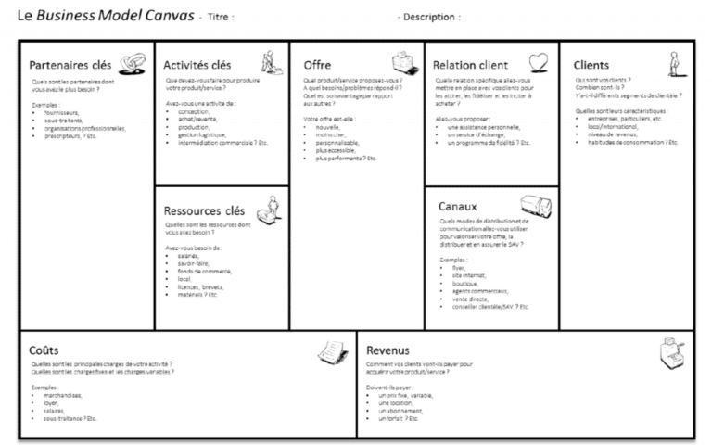

Slide 9
La chaîne de valeur est un outil stratégique développé par Michael Porter.
Elle permet d’analyser les activités d’une entreprise pour identifier les sources de création de valeur et d’avantage concurrentiel :
Activités principales :
Logistique interne : réception et stockage des matières premières
Production : fabrication des biens ou services
Logistique externe : distribution des produits
Marketing & vente : promotion et commercialisation
Services : assistance après-vente

Slide 10
Activités de soutien :
Infrastructure de l’entreprise
Gestion des ressources humaines
Développement technologique
Achats
L’analyse de la chaîne de valeur permet d’optimiser les coûts, améliorer l’efficacité et se différencier de la concurrence.

Slide 11
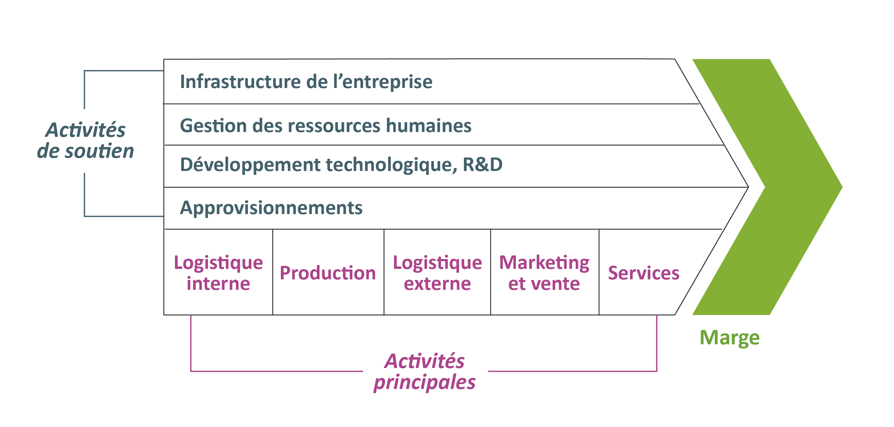

Slide 12
Stratégie concurrentielle
La stratégie concurrentielle vise à positionner l’entreprise sur son marché pour obtenir un avantage durable face à ses concurrents.
Les 3 stratégies génériques de Porter :
Domination par les coûts : produire à moindre coût pour proposer des prix bas,
Différenciation : offrir un produit/service unique perçu comme supérieur,
Concentration : cibler un segment de marché spécifique avec une stratégie de coût ou de différenciation,

Slide 13
Introduction à l’évolution des DAS
Définition
Un Domaine d’Activité Stratégique (DAS) est une sous-partie de l’entreprise qui :
Cible un marché spécifique,
Répond à des besoins clients distincts,
Utilise des ressources et compétences propres,
Fait l’objet d’une stratégie dédiée,
Chaque DAS est autonome dans sa gestion, ses objectifs et son positionnement concurrentiel.

Slide 14
Évolution des DAS
L’évolution des DAS est liée à plusieurs facteurs :
Diversification des activités : les entreprises élargissent leur offre
(ex. : LVMH dans la mode, les parfums, les spiritueux),
Transformation digitale : de nouveaux DAS émergent autour des technologies,
des services numériques ou des plateformes,
Changement des attentes clients : les DAS doivent s’adapter à des comportements plus volatils,
personnalisés ou responsables,
Internationalisation : les entreprises segmentent leurs DAS par zones géographiques
ou cultures de consommation,
Innovation : l’apparition de nouveaux produits/services pousse à redéfinir les DAS existants
ou en créer de nouveaux.

Slide 15
Exemples d’évolution
Microsoft : logiciels, cloud, gaming, services en ligne
Nestlé : produits laitiers, eaux, nutrition infantile, petfood, confiserie
Apple : matériel, services, contenus, santé connectée
Intérêt stratégique
Clarifie les priorités et les ressources à allouer
Permet une stratégie différenciée par activité
Facilite la gestion autonome des unités
Améliore la réactivité face au marché

Slide 16
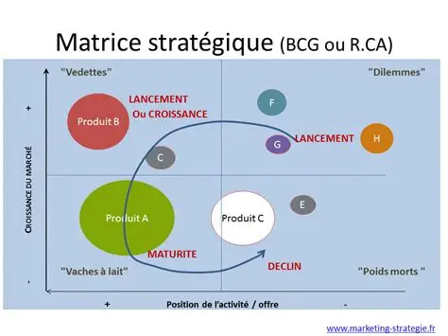

Slide 17
Facteurs Clés de Succès
Définition
Les FCS sont les éléments indispensables qu’une entreprise doit maîtriser pour réussir dans un secteur donné. Ce sont des leviers stratégiques qui influencent directement la performance et la compétitivité.
Exemples de FCS :
Qualité des produits
Réputation de la marque
Réseau de distribution efficace
Innovation technologique
Service client performant
Coûts maîtrisés

Slide 18
Pourquoi sont-ils importants ?
Ils permettent de répondre aux attentes du marché
Ils orientent les décisions stratégiques
Ils servent de base pour construire un avantage concurrentiel durable
Les FCS varient selon le secteur : dans le luxe, c’est l’image de marque ; dans la grande distribution, c’est la logistique et les prix

Slide 19
Avantage Concurrentiel
L’avantage concurrentiel est ce qui distingue une entreprise de ses concurrents et lui permet de dominer durablement son marché.
Il repose sur :
Une meilleure maîtrise des FCS
Une offre unique ou supérieure
Une capacité à innover ou réduire les coûts

Slide 20
Exemples :
Apple : design + écosystème fermé
IKEA : prix bas + logistique optimisée
Tesla : innovation + image de marque
L’avantage concurrentiel doit être difficile à imiter, durable dans le temps, et pertinent pour les clients
FCS | Avantage Concurrentiel
Conditions de réussite dans un secteur | Supériorité spécifique face aux concurrents
Commun à plusieurs entreprises | Unique à une entreprise
Prérequis stratégique | Résultat stratégique

Slide 21
Qu’est-ce qu’un objectif stratégique ?
Un objectif stratégique est une finalité à long terme que l’entreprise souhaite atteindre pour assurer sa croissance, sa compétitivité et sa pérennité.
Il découle de la vision globale de l’entreprise et guide les décisions majeures.
Caractéristiques d’un bon objectif stratégique
Clair : formulé sans ambiguïté
Mesurable : associé à des indicateurs de performance
Ambitieux : moteur de progrès
Réaliste : atteignable avec les ressources disponibles
Temporellement défini : inscrit dans une échéance

Slide 22
On parle souvent d’objectifs SMART :
Spécifique, Mesurable, Atteignable, Réaliste, Temporel
Exemples d’objectifs stratégiques
Augmenter la part de marché de 10 % en 3 ans
Réduire les coûts de production de 15 % d’ici 2026
Lancer une nouvelle gamme de produits innovants
Renforcer la présence internationale dans 5 pays
Intégrer un système d’information ERP dans toute l’entreprise

Slide 23
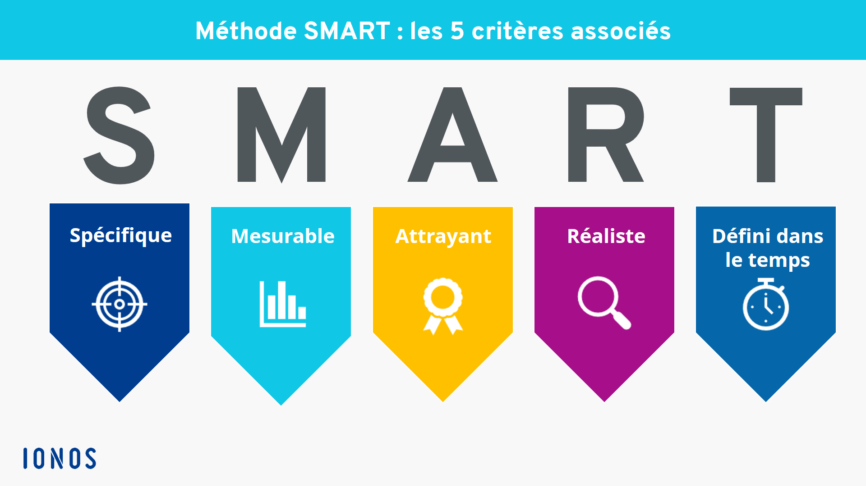
Objectifs stratégiques vs opérationnels
Objectifs stratégiques | Objectifs opérationnels
Long terme (3–5 ans) | Court/moyen terme (1 an)
Vision globale | Actions concrètes
Décision de direction | Mise en œuvre terrain

Slide 24
Management et prise de décision
Le management désigne l’ensemble des techniques, méthodes et comportements permettant de piloter une organisation, de mobiliser les ressources humaines et matérielles, et d’atteindre les objectifs fixés.
Il repose sur plusieurs fonctions :
Planifier : définir les objectifs et les moyens
Organiser : structurer les ressources et les processus
Diriger : animer les équipes, motiver, communiquer
Contrôler : suivre les résultats, corriger les écarts

Slide 25
Prise de décision
La prise de décision est au cœur du management. Elle consiste à choisir une action parmi plusieurs alternatives, en fonction d’objectifs, de contraintes et d’informations disponibles.
Étapes du processus décisionnel :
Identification du problème
Collecte et analyse des données
Formulation des options
Évaluation des conséquences
Choix de la solution
Mise en œuvre
Suivi et ajustement

Slide 26
Types de décisions
Facteurs influençant la décision
Qualité de l’information
Pression temporelle
Culture d’entreprise
Style de management (autocratique, participatif, délégatif)
Outils d’aide à la décision (tableaux de bord, SI, IA)
Type | Caractéristiques | Exemple
Stratégique | Long terme, impact global | Lancer une nouvelle activité
Tactique | Moyen terme, niveau intermédiaire | Recruter une équipe projet
Opérationnelle | Court terme, quotidien | Réorganiser un planning

Slide 27
VALEURS & CULTURE D’ENTREPRISE

Slide 28
Historique et trajectoire de la structure
L’historique d’une entreprise retrace ses origines, ses étapes clés et ses transformations :
Date de création, fondateur(s)
Contexte économique et social initial
Évolutions majeures : croissance, fusion, diversification, internationalisation
Moments de rupture : crise, changement de modèle, digitalisation
L’histoire façonne l’identité de l’entreprise et influence sa culture.
La trajectoire décrit le chemin stratégique suivi :
Croissance organique ou externe (acquisitions)
Changements de gouvernance
Réorientations stratégiques (nouveaux marchés, digitalisation, RSE)
Adaptation à l’environnement (réglementation, concurrence, innovation)

Slide 29
Culture d’entreprise
La culture d’entreprise est l’ensemble des normes, croyances, pratiques et comportements partagés par les membres d’une organisation.
Composantes :
Rituels : réunions, événements, onboarding
Langage commun : acronymes, expressions internes
Symboles : logo, dress code, aménagement des locaux
Héros : figures emblématiques, fondateurs, managers inspirants
Impact sur le management
Influence les styles de leadership
Conditionne la communication interne
Affecte la gestion du changement et l’innovation
Joue un rôle clé dans l’intégration des collaborateurs

Slide 30
Valeurs communiquées vs valeurs vécues
Valeurs communiquées
Ce sont les principes affichés officiellement par l’entreprise :
Présents dans les chartes éthiques, les sites web, les rapports RSE
Utilisés dans la communication interne et externe
Servent à inspirer, fédérer, séduire (clients, partenaires, talents)
Exemples :
“Respect”, “Innovation”, “Responsabilité”, “Transparence”, “Esprit d’équipe”
Elles reflètent l’image que l’entreprise souhaite projeter.
Valeurs vécues
Ce sont les valeurs réellement pratiquées au quotidien :
Observables dans les comportements, les décisions, les interactions
Portées par les managers, les équipes, la culture informelle
Peuvent diverger des valeurs affichées

Slide 31
Exemples :
Une entreprise qui prône l’innovation mais sanctionne les prises de risque
Une structure qui valorise la transparence mais garde les décisions stratégiques confidentielles
Elles traduisent la réalité du terrain et influencent fortement la motivation et la cohésion.
Pourquoi cette distinction est cruciale ?
Aspect | Valeurs communiquées | Valeurs vécues
Origine | Communication institutionnelle | Pratiques quotidiennes
Objectif | Image, positionnement | Cohésion, crédibilité
Risque | Greenwashing, décalage | Désengagement, perte de confiance
Levier | Marque employeur | Climat social, performance

Slide 32
Culture organisationnelle
La culture organisationnelle est l’ensemble des valeurs, croyances, normes, comportements et pratiques partagés au sein d’une entreprise. Elle façonne la manière dont les collaborateurs interagissent, prennent des décisions et perçoivent leur environnement de travail.
Composantes clés :
Valeurs fondamentales : principes guidant les actions (ex. : innovation, respect, excellence)
Rituels et traditions : réunions, événements, célébrations
Langage commun : jargon, expressions internes
Symboles : logo, dress code, aménagement des locaux
Héros : figures emblématiques ou inspirantes de l’entreprise

Slide 33
Typologies de culture (selon Charles Handy)
Type de culture | Caractéristiques | Exemple
Culture du pouvoir | Centralisation, autorité forte | Start-up dirigée par un fondateur charismatique
Culture du rôle | Organisation hiérarchique, procédures | Administration publique
Culture de la tâche | Travail en projet, autonomie | Agence de design
Culture de la personne | Centrée sur l’individu, expertise | Cabinet de conseil

Slide 34
Impact sur le management
La culture influence directement :
Le style de leadership : participatif, directif, délégatif…
La communication interne : ouverte ou formelle
La gestion du changement : résistance ou agilité
La motivation et l’engagement : sentiment d’appartenance
La prise de décision : collective ou centralisée
L’innovation : encouragée ou freinée
Un management efficace doit s’adapter à la culture existante ou accompagner sa transformation
Enjeux pour les managers
Diagnostiquer la culture (via enquêtes, observations)
Aligner les pratiques managériales avec les valeurs vécues
Favoriser la cohérence entre discours et réalité
Accompagner les évolutions culturelles (ex. : digitalisation, inclusion)

Slide 35
ANALYSE DE L’ENVIRONNEMENT

Slide 36
Analyse PESTEL : les 6 dimensions du macro-environnement
L’analyse PESTEL permet d’identifier les facteurs externes qui influencent l’entreprise, mais sur lesquels elle n’a pas de contrôle direct. Elle est essentielle pour anticiper les opportunités et les menaces dans un diagnostic stratégique.
1. Politique
Facteurs liés aux décisions gouvernementales et à la stabilité politique :
Politique fiscale, commerciale, industrielle
Subventions, aides publiques
Relations internationales, géopolitique
Réglementations sectorielles
Stabilité des institutions
Impact : peut favoriser ou freiner l’activité selon les orientations politiques.

Slide 37
2. Économique
Facteurs macro-économiques influençant la consommation et l’investissement :
Croissance du PIB
Taux d’intérêt, inflation
Chômage, pouvoir d’achat
Taux de change, dette publique
Confiance des consommateurs
Impact : détermine la dynamique du marché et les capacités d’investissement.
3. Sociétal (ou socioculturel)
Facteurs liés aux comportements, valeurs et attentes des populations :
Démographie, pyramide des âges
Modes de vie, tendances culturelles
Niveau d’éducation
Sensibilité à l’éthique, à la diversité
Attentes en matière de qualité de vie
Impact : influence la demande, les RH et la communication.

Slide 38
4. Technologique
Facteurs liés à l’innovation et aux évolutions techniques :
R&D, brevets, automatisation
Digitalisation, IA, cybersécurité
Obsolescence technologique
Accès aux technologies
Vitesse de diffusion des innovations
Impact : crée des opportunités ou des menaces selon la capacité d’adaptation.
5. Écologique (ou environnemental)
Facteurs liés à la durabilité et à la protection de l’environnement :
Normes environnementales
Pressions des ONG et des consommateurs
Changement climatique
Gestion des déchets, énergie
Responsabilité sociétale (RSE)
Impact : impose des contraintes mais peut aussi être un levier d’innovation.

Slide 39
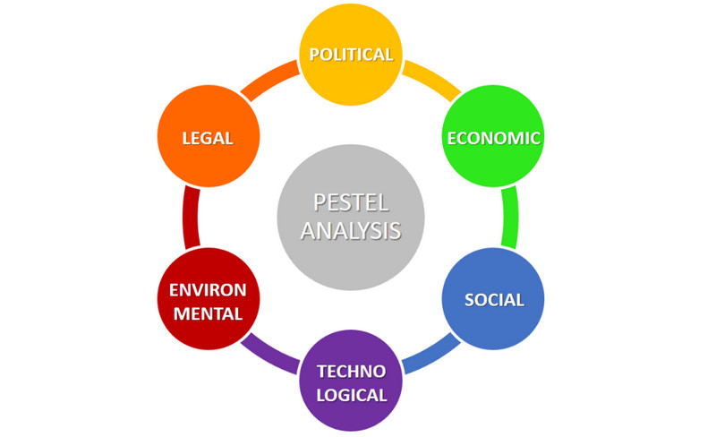
6. Légal
Facteurs liés au cadre juridique et réglementaire :
Droit du travail, droit commercial
Normes de sécurité, de qualité
Protection des données (RGPD)
Lois sur la concurrence
Propriété intellectuelle
Impact : encadre les pratiques et peut limiter certaines activités.
Utilité stratégique
Complémentaire au SWOT et au modèle de Porter - Permet d’anticiper les évolutions du marché
Guide les choix d’implantation, d’innovation, de communication

Slide 40
Analyse du micro-environnement : les 5 forces de Porter
Le modèle de Michael Porter permet d’évaluer l’intensité concurrentielle d’un secteur en examinant cinq forces qui influencent la rentabilité et la stratégie d’une entreprise.
1. Intensité de la concurrence (entre entreprises existantes)
Nombre de concurrents
Taille et puissance des acteurs
Croissance du marché
Différenciation des produits
Barrières à la sortie
Plus la concurrence est forte, plus la pression sur les prix et l’innovation est élevée.
2. Menace des nouveaux entrants
Barrières à l’entrée : capital, réglementation, brevets, image de marque
Accès aux canaux de distribution
Réaction des acteurs en place
Si l’entrée est facile, la rentabilité du secteur peut être rapidement réduite.

Slide 41
3. Menace des produits de substitution
Produits alternatifs répondant au même besoin
Rapport qualité/prix
Innovation technologique
Les substituts peuvent détourner la demande et forcer à baisser les prix ou à innover.
4. Pouvoir de négociation des clients
Concentration des clients
Sensibilité au prix
Possibilité de changer de fournisseur
Importance du produit pour le client
Des clients puissants peuvent imposer leurs conditions et réduire les marges.
5. Pouvoir de négociation des fournisseurs
Nombre de fournisseurs
Spécificité des ressources
Coût du changement de fournisseur
Intégration en amont possible
Des fournisseurs puissants peuvent augmenter les coûts ou limiter la flexibilité.

Slide 42
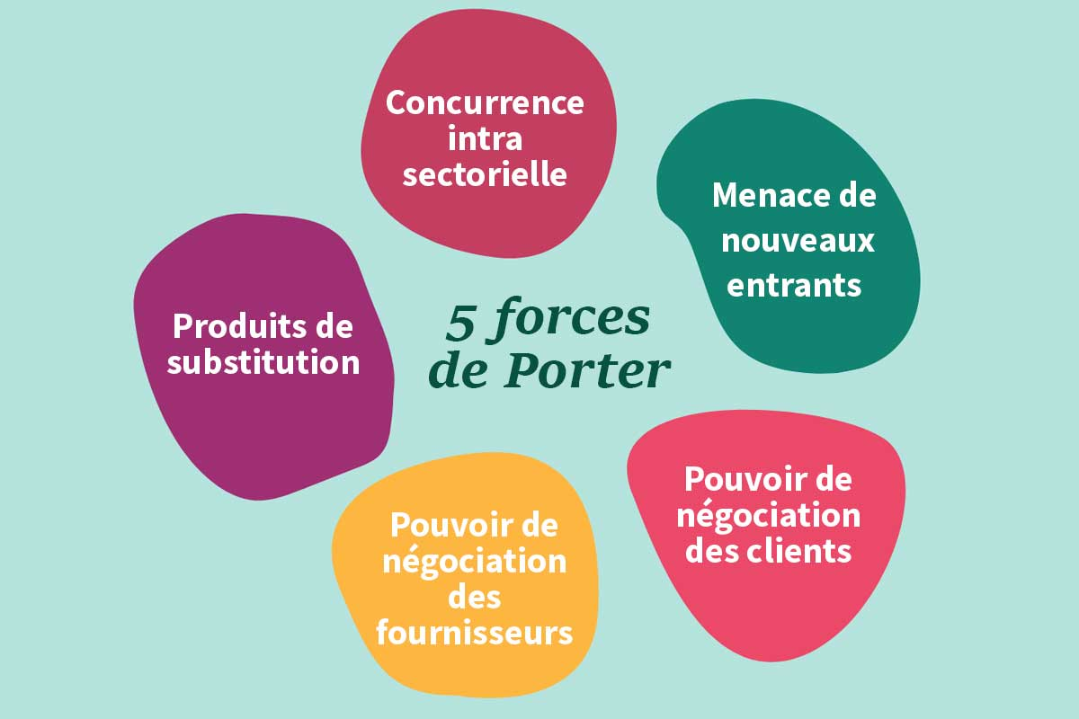
Utilité stratégique
Identifier les forces dominantes dans un secteur
Adapter la stratégie : différenciation, innovation, alliances
Anticiper les risques concurrentiels et les opportunités de positionnement

Slide 43
Le modèle SWOT (Strengths, Weaknesses, Opportunities, Threats) est un outil d’analyse stratégique qui permet d’évaluer la situation interne et externe d’une entreprise pour orienter ses décisions.
Les 4 dimensions du SWOT
Interne | Externe
Forces (Strengths) | Opportunités (Opportunities)
Ce que l’entreprise fait bien | Ce que l’environnement offre comme potentiel
Ressources, compétences, image de marque, innovation | Évolution du marché, nouvelles technologies, partenariats
Faiblesses (Weaknesses) | Menaces (Threats)
Ce qui freine la performance | Ce qui peut nuire à l’activité
Manque de ressources, dépendance, mauvaise organisation | Concurrence accrue, réglementation, instabilité économique

Slide 44
Exemple simplifié : entreprise de e-commerce
Forces | Faiblesses
Logistique rapide, forte notoriété, UX optimisée | Dépendance à un seul fournisseur, faible présence physique
Opportunités | Menaces
Croissance du e-commerce, nouveaux marchés | Concurrence internationale, hausse des coûts de transport

Slide 45
Utilité stratégique
Synthétiser les éléments clés du diagnostic
Identifier les leviers d’action
Définir des objectifs stratégiques réalistes
Orienter les choix en matière de SI, d’innovation, de positionnement
Dans votre cours, le SWOT ne doit pas être traité comme une théorie exhaustive (déjà vue en gestion de projet), mais comme un outil d’application pour analyser une entreprise réelle ou fictive.

Slide 46
ETUDE DE MARCHE,
CLIENTS & OFFRE

Slide 47
Analyse de la clientèle
L’analyse de la clientèle permet de mieux comprendre les comportements, attentes et évolutions des différents segments de clients afin d’adapter l’offre, la communication et la stratégie commerciale.
1. Clientèle historique
Ce sont les clients fidèles ou anciens, qui ont contribué à la croissance passée de l’entreprise.
Objectifs :
Comprendre les motifs de fidélité ou de départ
Identifier les produits/services phares
Analyser les cycles d’achat et les évolutions de comportement
Intérêt :
Capitaliser sur l’expérience
Réactiver les clients inactifs
Valoriser l’héritage commercial

Slide 48
2. Clientèle actuelle
Ce sont les clients actifs, qui consomment régulièrement les produits ou services.
Objectifs :
Segmenter selon les profils (âge, besoins, localisation…)
Étudier les habitudes d’achat, la satisfaction, la rentabilité
Identifier les attentes non couvertes
Intérêt :
Optimiser l’offre et le service
Renforcer la fidélisation
Détecter les signaux faibles (insatisfaction)

Slide 49
3. Prospects
Ce sont les clients potentiels, qui n’ont pas encore acheté mais présentent un intérêt stratégique.
Objectifs :
Identifier les cibles à fort potentiel
Comprendre leurs freins et motivations
Adapter les messages marketing
Intérêt :
Développer la base client
Conquérir de nouveaux marchés
Tester de nouvelles offres

Slide 50
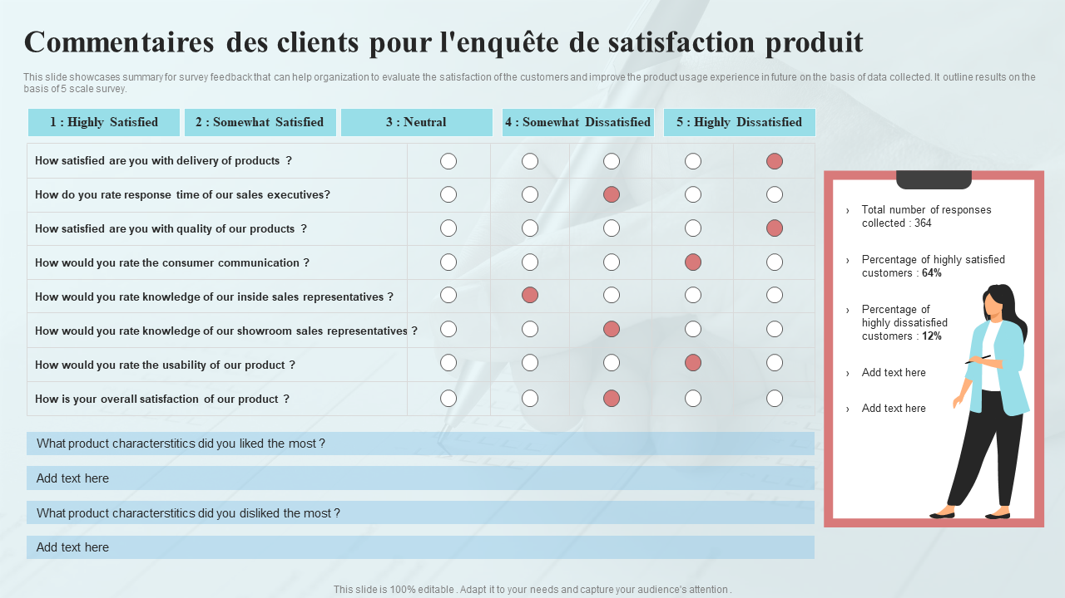
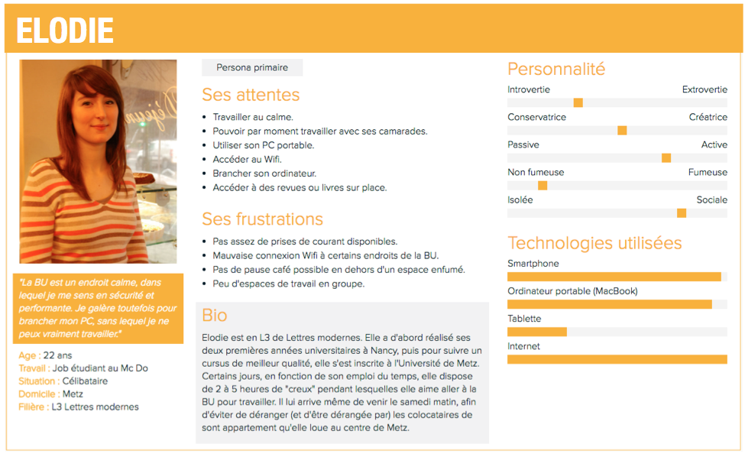
Outils d’analyse
CRM : suivi des interactions et historique d’achat
Enquêtes de satisfaction
Segmentation RFM (Récence, Fréquence, Montant)
Personas : profils types de clients
Études de marché : pour les prospects

Slide 51
Présentation des produits/services
L’analyse de l’offre permet de comprendre comment l’entreprise structure ses produits ou services pour répondre aux besoins du marché, se différencier et innover.
Les gammes
Une gamme regroupe des produits ou services ayant des caractéristiques communes :
Même fonction principale
Même cible ou segment de clientèle
Niveau de qualité ou de prix cohérent
Exemples :
Une entreprise cosmétique peut proposer une gamme “anti-âge”, une gamme “bio”, une gamme “homme”
Un constructeur automobile peut avoir une gamme “citadine”, “SUV”, “électrique”
L’analyse des gammes permet d’identifier la cohérence de l’offre, sa complémentarité et son positionnement stratégique.

Slide 52


2. Les marques
La marque est un signe distinctif (nom, logo, slogan) qui permet d’identifier et de valoriser un produit ou service.
Types de marques :
Marque produit : chaque produit a sa propre identité (ex. : Kinder, Nutella)
Marque ombrelle : plusieurs produits sous une même marque (ex. : Samsung)
Marque caution : une marque principale garantit la qualité d’une sous-marque (ex. : Nestlé avec Herta)
La stratégie de marque influence la notoriété, la fidélisation et la perception de valeur.

Slide 53
3. L’innovation
L’innovation est un levier clé pour renouveler l’offre et se différencier.
Types d’innovation :
Produit : nouveau design, nouvelles fonctionnalités
Service : expérience client améliorée, personnalisation
Processus : fabrication, logistique, distribution
Business model : abonnement, plateforme, freemium
Objectifs :
Répondre à des besoins émergents
Se démarquer de la concurrence
Créer de la valeur ajoutée
L’innovation doit être alignée avec les attentes des clients et les capacités internes (R&D, SI, culture d’entreprise).

Slide 54
SYSTEME D’INFORMATION
& STRATEGIE

Slide 55
Enjeux de la transformation digitale
La transformation digitale ne se limite pas à l’adoption d’outils numériques : elle implique une refonte profonde des processus, des modèles économiques et de la culture d’entreprise.
Productivité et performance
Automatisation des tâches répétitives : réduction des coûts et gains d’efficacité
Optimisation des processus : meilleure coordination entre services
Amélioration des marges : les entreprises digitalisées voient leur rentabilité augmenter de 10 à 20 %
2. Expérience client
Personnalisation des services grâce aux données
Réactivité accrue via les canaux digitaux (chatbots, CRM, réseaux sociaux)
Fidélisation par une meilleure compréhension des attentes

Slide 56
4. Sécurité et conformité
Cybersécurité : enjeu majeur face à la multiplication des attaques
Protection des données : RGPD, souveraineté numérique
Facturation électronique : réforme en cours en France
5. Responsabilité et durabilité
Green IT : réduction de l’empreinte carbone des systèmes d’information
Choix technologiques responsables : cloud éthique, sobriété numérique
6. Enjeux humains
Formation continue : montée en compétences numériques
Résistance au changement : peur de l’obsolescence ou de la perte d’emploi
Leadership digital : rôle clé des managers dans l’accompagnement
7. Stratégie et gouvernance
Alignement du SI avec la stratégie globale
Agilité organisationnelle : adaptation rapide aux évolutions du marché
Culture digitale : casser les silos, encourager l’innovation

Slide 57
Fonction DSI (Direction des Systèmes d’Information)
La DSI est le département responsable de la gestion, du développement et de la sécurité des systèmes d’information (SI) de l’entreprise.
Missions principales :
Définir la stratégie numérique en lien avec les objectifs de l’entreprise
Piloter les projets informatiques (infrastructure, logiciels, cybersécurité)
Assurer la disponibilité et la performance des outils SI
Gérer les équipes techniques (développeurs, administrateurs, chefs de projet)
Veiller à la conformité réglementaire (RGPD, sécurité des données)
La DSI est un acteur stratégique, pas seulement technique : elle doit s’aligner avec les métiers et la direction générale.

Slide 58
MOA / MOE : deux rôles complémentaires
MOA – Maîtrise d’Ouvrage
Représente les besoins des métiers
Définit les objectifs fonctionnels du projet
Rédige le cahier des charges
Valide les livrables
Assure la conduite du changement
Exemple : un responsable marketing qui veut un outil CRM adapté à ses campagnes
MOE – Maîtrise d’Œuvre
Traduit les besoins en solutions techniques
Conçoit, développe, teste et déploie le système
Gère les ressources techniques
Respecte les délais, coûts et qualité
Collabore avec la MOA pour les ajustements
Exemple : un chef de projet IT qui pilote le développement du CRM demandé

Slide 59
Relation MOA/MOE
Une bonne collaboration MOA/MOE est essentielle pour garantir la réussite des projets informatiques et l’alignement stratégique du SI.
MOA | MOE
Exprime les besoins | Réalise la solution
Porte la vision métier | Porte la compétence technique
Valide les résultats | Produit les livrables

Slide 60
Gouvernance SI et alignement stratégique
Définition de la gouvernance SI
La gouvernance des systèmes d'information désigne l’ensemble des règles, processus et structures permettant de :
Piloter les investissements numériques
Assurer la cohérence entre les projets SI et les objectifs de l’entreprise
Gérer les risques, la performance et la conformité
Elle vise à garantir que le SI crée de la valeur, soutient la stratégie et répond aux besoins des métiers.
Principes clés de la gouvernance SI
Transparence : clarté sur les rôles, les responsabilités et les décisions
Responsabilité : chaque acteur connaît ses engagements
Alignement stratégique : le SI est au service des priorités de l’entreprise
Performance : suivi des indicateurs, tableaux de bord
Conformité : respect des normes (RGPD, sécurité, audits)

Slide 61
Alignement stratégique du SI
L’alignement stratégique consiste à faire en sorte que le système d’information :
Soutienne les objectifs business
Anticipe les évolutions du marché
Renforce la compétitivité et l’agilité
Facilite la prise de décision et l’innovation
Exemples :
Un ERP pour harmoniser les processus internes
Un CRM pour améliorer la relation client
Une plateforme collaborative pour fluidifier les échanges
Acteurs de la gouvernance SI
Direction générale : définit les orientations stratégiques
DSI : pilote les projets et la performance du SI
Métiers : expriment les besoins et valident les solutions
Comité de pilotage SI : arbitre les priorités, suit les résultats

Slide 62
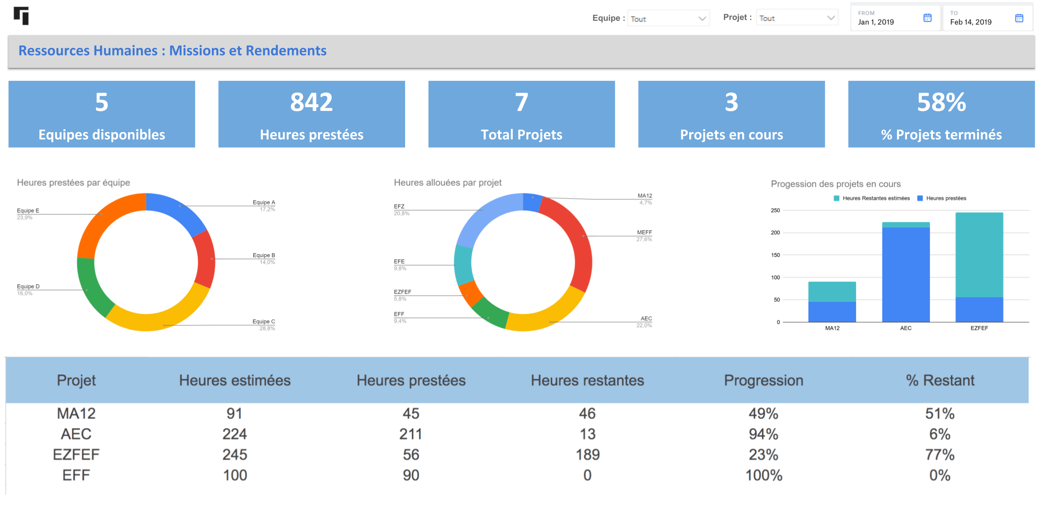
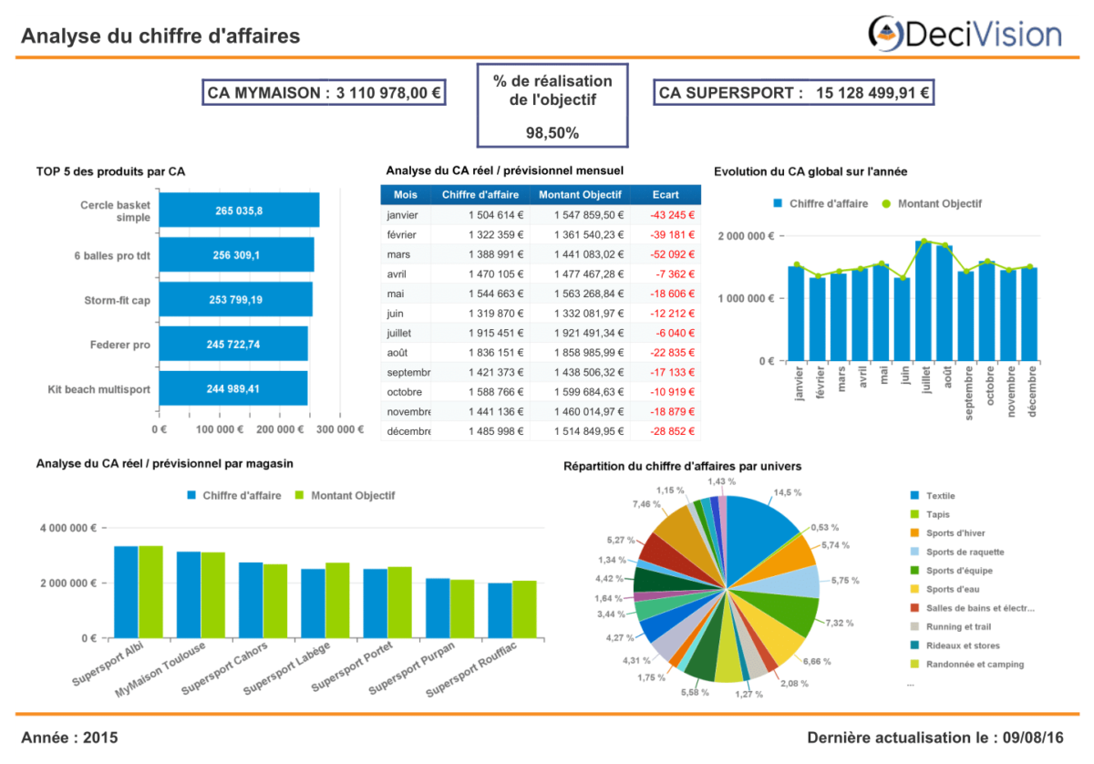
Outils et référentiels
COBIT : cadre de gouvernance SI
ITIL : gestion des services informatiques
Balanced Scorecard : suivi des objectifs stratégiques
Tableaux de bord SI : indicateurs de performance, disponibilité, sécurité

Slide 63
Le SI, levier stratégique de compétitivité et de performance
Le système d’information n’est plus un simple outil technique : il est devenu un acteur central de la stratégie d’entreprise, influençant directement sa capacité à innover, à s’adapter et à se différencier.
Amélioration de la performance opérationnelle
Automatisation des processus : réduction des erreurs, des délais et des coûts
Optimisation des flux : meilleure gestion des stocks, des commandes, de la production
Pilotage en temps réel : tableaux de bord, indicateurs, alertes
Le SI permet de gagner en efficacité, en réactivité et en qualité.
2. Aide à la décision
Collecte et analyse des données : big data, business intelligence
Modélisation des scénarios : prévisions, simulations
Visualisation stratégique : reporting, KPI, dashboards
Le SI soutient les décisions éclairées, basées sur des données fiables.

Slide 64
3. Amélioration de la relation client
CRM : suivi personnalisé, fidélisation, segmentation
Omnicanal : cohérence entre les points de contact (web, mobile, magasin)
Expérience utilisateur : fluidité, rapidité, personnalisation
Le SI renforce la satisfaction client et la valeur perçue.
4. Sécurité et conformité
Protection des données : RGPD, cybersécurité
Traçabilité : audit, archivage, contrôle
Fiabilité des opérations : continuité d’activité, sauvegardes
Le SI garantit la confiance et la résilience de l’entreprise.
5. Innovation et différenciation
Développement de nouveaux services : plateformes, applications, IA
Agilité organisationnelle : adaptation rapide aux évolutions du marché
Création de valeur : nouveaux modèles économiques (freemium, abonnement, marketplace)
Le SI devient un vecteur d’innovation et un avantage concurrentiel durable.

Slide 65
Synthèse : le SI comme facteur clé de succès
Dimension | Apport du SI
Opérationnelle | Efficacité, automatisation
Stratégique | Décision, pilotage
Commerciale | Relation client, marketing
Juridique | Conformité, sécurité
Culturelle | Collaboration, transformation digitale

Slide 66
PROJET INFORMATIQUE DANS L’ENTREPRISE

Slide 67
Déroulement d’un projet SI : les grandes étapes
Un projet de système d’information suit généralement un cycle structuré, souvent inspiré du modèle en V ou du cycle en cascade :
1. Expression du besoin
Identification des besoins métiers
Rédaction du cahier des charges fonctionnel
Validation par les utilisateurs
2. Conception
Conception fonctionnelle (MOA)
Conception technique (MOE)
Choix des solutions (logiciels, architecture)
3. Réalisation
Développement ou paramétrage
Tests unitaires et d’intégration
Documentation technique

Slide 68
4. Recette
Tests fonctionnels
Validation par les utilisateurs
Corrections éventuelles
5. Déploiement
Mise en production
Formation des utilisateurs
Accompagnement au changement
6. Exploitation et maintenance
Suivi des performances
Maintenance corrective et évolutive
Support utilisateur

Slide 69
Rôles et parties prenantes
Métiers (utilisateurs, responsables fonctionnels)
Expriment les besoins
Participent à la recette
Sont les premiers impactés par le projet
Porteurs de la vision métier
Techniques (DSI, développeurs, architectes, intégrateurs)
Conçoivent et réalisent la solution
Garantissent la sécurité, la performance et la compatibilité
Assurent le support et la maintenance
Hiérarchiques (direction générale, sponsors, chefs de projet)
Décident des orientations stratégiques
Allouent les ressources
Arbitrent les priorités
Suivent les indicateurs de réussite

Slide 70
Interactions clés
Acteur | Rôle principal | Interaction
MOA (Maîtrise d’Ouvrage) | Porte les besoins métiers | Dialogue avec les utilisateurs et la MOE
MOE (Maîtrise d’Œuvre) | Réalise la solution technique | Collabore avec la MOA et la DSI
DSI | Pilote le projet SI | Coordonne MOA/MOE, rend compte à la direction
Direction | Valide les choix stratégiques | Suit les résultats et ROI

Slide 71
Outils collaboratifs
Les outils collaboratifs permettent aux équipes de travailler ensemble, de partager l’information et de coordonner leurs actions, souvent à distance.
Exemples courants :
Communication : Teams, Slack, Zoom
Gestion de projet : Trello, Asana, Monday.com
Partage de documents : SharePoint, Google Drive, OneDrive
Coédition : Google Docs, Microsoft 365
Suivi des tâches : Jira, Notion
Ces outils favorisent la transparence, la réactivité et la traçabilité dans les projets SI.

Slide 72
Documentation
Rôle de la documentation
La documentation est indispensable pour :
Formaliser les besoins (cahier des charges, spécifications)
Suivre les étapes du projet (planning, livrables, comptes rendus)
Faciliter la maintenance (guides utilisateurs, procédures techniques)
Capitaliser les connaissances (retours d’expérience, FAQ)
Types de documentation :
Une documentation bien tenue garantit la continuité, la qualité et la transparence du projet
Type | Contenu
Fonctionnelle | Besoins métiers, processus
Technique | Architecture, code, paramétrage
Utilisateur | Manuels, tutoriels
Projet | Planning, budget, risques

Slide 73
Gestion des risques
La gestion des risques vise à anticiper les événements négatifs pouvant impacter le projet ou le SI, et à mettre en place des mesures préventives ou correctives.
Étapes clés :
Identification des risques (techniques, humains, financiers, juridiques)
Évaluation (probabilité, gravité)
Plan d’action (prévention, mitigation, transfert)
Suivi (indicateurs, alertes, révisions)
Outils utilisés :
Matrice des risques
Plan de continuité d’activité (PCA)
Plan de reprise après sinistre (PRA)
Registre des risques
Audit de sécurité
Une gestion proactive des risques renforce la résilience et la fiabilité du SI.

Slide 74
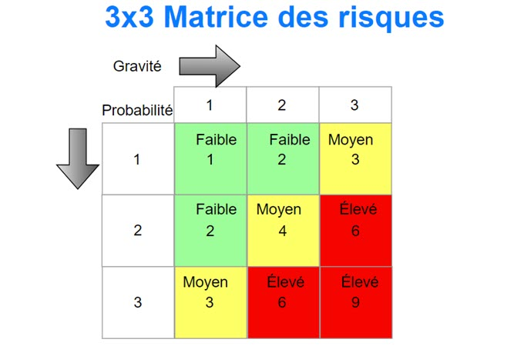

Slide 75
Indicateurs de performance (KPI)
Les indicateurs de performance (ou KPI – Key Performance Indicators) sont des mesures quantitatives ou qualitatives permettant d’évaluer l’efficacité d’une activité, d’un processus ou d’un projet.
Objectifs :
Suivre l’atteinte des objectifs
Identifier les écarts et les axes d’amélioration
Aider à la prise de décision
Communiquer les résultats
Types d’indicateurs :
Les KPI doivent être pertinents, mesurables, compréhensibles et actionnables
Catégorie | Exemples
Financiers | CA, marge, rentabilité, ROI
Opérationnels | Taux de production, délais, qualité
Commerciaux | Taux de conversion, panier moyen, fidélisation
RH | Turnover, absentéisme, formation
SI | Disponibilité des systèmes, incidents, temps de réponse

Slide 76
Tableaux de bord
Un tableau de bord est un outil visuel qui regroupe et présente les indicateurs clés pour faciliter le pilotage d’une activité ou d’un projet.
Caractéristiques :
Synthétique et lisible
Mis à jour régulièrement
Adapté à chaque niveau de décision (stratégique, tactique, opérationnel)
Peut-être automatisé via des outils BI (Power BI, Tableau, Qlik…)
Types de tableaux de bord :
Bonnes pratiques :
Définir les objectifs avant les indicateurs - Limiter le nombre de KPI pour rester lisible
Impliquer les parties prenantes dans la construction - Utiliser des codes couleurs, graphiques, alertes
Croiser les données pour une vision globale
Niveau | Finalité
Stratégique | Suivi des objectifs globaux (direction)
Tactique | Pilotage des services ou projets (managers)
Opérationnel | Suivi quotidien des activités (équipes)

Slide 77
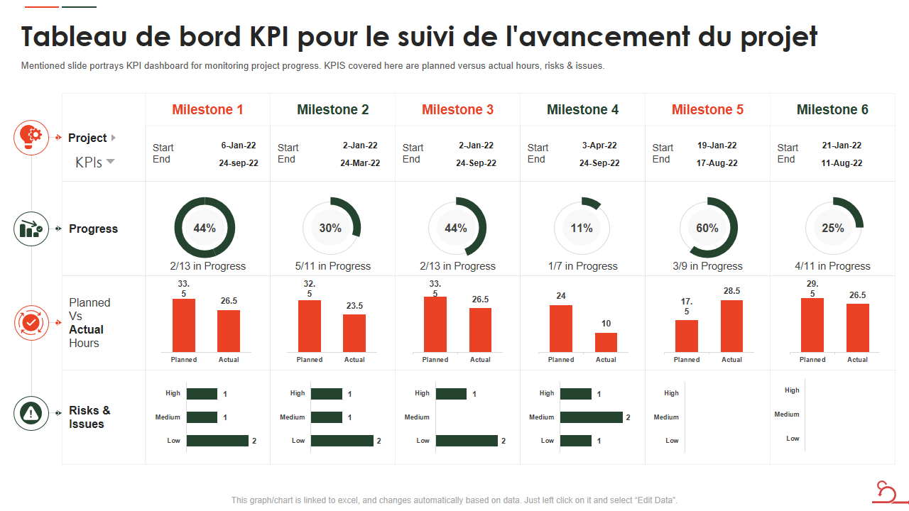

Slide 78
CULTURE D’ENTREPRISE & POSTURE PROFESSIONNELLE

Slide 79
Soft skills : compétences comportementales
Les soft skills sont les compétences humaines, relationnelles et émotionnelles qui complètent les savoir-faire techniques (hard skills).
Les soft skills sont transversales, précieuses dans tous les métiers et particulièrement dans les environnements collaboratifs ou en transformation digitale
Soft skill | Utilité en entreprise
Communication | Transmettre clairement les idées
Empathie | Comprendre les besoins des autres
Esprit d’équipe | Coopérer efficacement
Adaptabilité | Gérer le changement et l’incertitude
Gestion du stress | Maintenir la performance en situation difficile
Leadership | Mobiliser et inspirer les équipes
Sens de l’écoute | Favoriser les échanges constructifs
Pensée critique | Prendre du recul et résoudre les problèmes

Slide 80
Communication interservices
La communication interservices désigne les échanges entre les différents départements d’une organisation (marketing, RH, finance, production, SI…).
Objectifs :
Fluidifier la circulation de l’information
Éviter les silos et les incompréhensions
Favoriser la coopération et la cohérence
Accélérer la prise de décision

Slide 81
Bonnes pratiques :
Utiliser des outils collaboratifs (Teams, SharePoint, Trello…)
Organiser des réunions transverses et des points de coordination
Définir des rôles clairs et des référents
Encourager une culture du feedback
Mettre en place des processus documentés et partagés
Une communication interservices efficace repose sur des soft skills solides : écoute, clarté, diplomatie, assertivité.

Slide 82
Enjeux croisés
Enjeu | Soft skills mobilisées | Impact
Gestion de projet | Coordination, leadership, adaptabilité | Réduction des conflits, respect des délais
Transformation digitale | Curiosité, agilité, esprit critique | Meilleure adoption des outils
Relation client | Empathie, communication, réactivité | Fidélisation et satisfaction
Innovation | Collaboration, ouverture d’esprit | Création de valeur collective

Slide 83
Intégration en équipe projet
L’intégration en équipe projet consiste à accueillir, positionner et mobiliser un collaborateur au sein d’un groupe temporaire constitué pour atteindre un objectif commun.
Objectifs de l’intégration
Créer un sentiment d’appartenance
Clarifier les rôles et responsabilités
Favoriser la collaboration interdisciplinaire
Assurer une montée en compétence rapide
Prévenir les risques de désengagement ou de conflit

Slide 84
Étapes clés de l’intégration
1. Accueil et présentation du projet
Objectifs, enjeux, planning, livrables
Parties prenantes et gouvernance
2. Clarification du rôle
Fiche de mission
Positionnement dans l’équipe (MOA, MOE, métier…)
3. Accès aux outils et ressources
Outils collaboratifs (Teams, Trello, SharePoint…)
Documentation projet, référentiels, historiques
4. Formation et accompagnement
Prise en main des outils
Mentorat ou binôme
5. Suivi et feedback
Points réguliers
Évaluation de l’intégration
Ajustements si besoin

Slide 85
Parties prenantes impliquées
Facteurs de réussite
Communication claire dès le départ
Culture de la coopération et du respect
Reconnaissance des compétences de chacun
Souplesse et adaptabilité dans les méthodes de travail
Valorisation des soft skills (écoute, esprit d’équipe, proactivité)
Acteur | Rôle dans l’intégration
Chef de projet | Coordonne l’intégration, fixe les objectifs
Manager hiérarchique | Valide la disponibilité, suit la montée en compétence
Référent technique ou fonctionnel | Accompagne sur les outils et les méthodes
Équipe projet | Favorise l’accueil, la collaboration et le partage

Slide 86
Reporting et synthèse
Le reporting désigne la production régulière de rapports d’activité, basés sur des indicateurs clés (KPI), pour suivre la performance, les risques et les avancées d’un projet ou d’un service.
La synthèse est une version condensée et structurée de ces informations, destinée à faciliter la prise de décision.
Objectifs :
Informer les parties prenantes
Identifier les écarts et les points de vigilance
Justifier les arbitrages
Piloter les actions correctives
Bonnes pratiques :
Adapter le niveau de détail selon les destinataires (opérationnel, stratégique)
Utiliser des outils visuels (tableaux de bord, graphiques)
Mettre en avant les tendances, alertes et recommandations
Respecter une fréquence régulière (hebdomadaire, mensuelle, projet)

Slide 87
Échanges métiers / IT
Enjeux
Les échanges entre les métiers (marketing, RH, finance, production…) et les équipes IT (DSI, développeurs, architectes) sont cruciaux pour :
Traduire les besoins fonctionnels en solutions techniques
Assurer la cohérence entre les usages et les outils
Réduire les incompréhensions et les délais
Acteurs impliqués :
Acteur | Rôle
Métiers | Expriment les besoins, valident les livrables
MOA (Maîtrise d’Ouvrage) | Porte la vision métier, rédige le cahier des charges
MOE (Maîtrise d’Œuvre) | Réalise la solution technique
DSI | Coordonne les échanges, arbitre les choix techniques
Chef de projet | Facilite la communication et le suivi

Slide 88
Outils et méthodes :
Réunions de cadrage et comités de pilotage
Cahiers des charges et spécifications fonctionnelles
Outils collaboratifs (Teams, Jira, Confluence)
Prototypes, maquettes, ateliers de co-conception
Documentation partagée et versionnée
Facteurs de réussite
Langage commun : vulgariser les termes techniques ou métiers
Ecoute active : comprendre les contraintes de chaque partie
Transparence : sur les délais, les limites, les arbitrages
Agilité : itérations courtes, feedback régulier
Culture projet : responsabilisation, engagement collectif

Slide 89
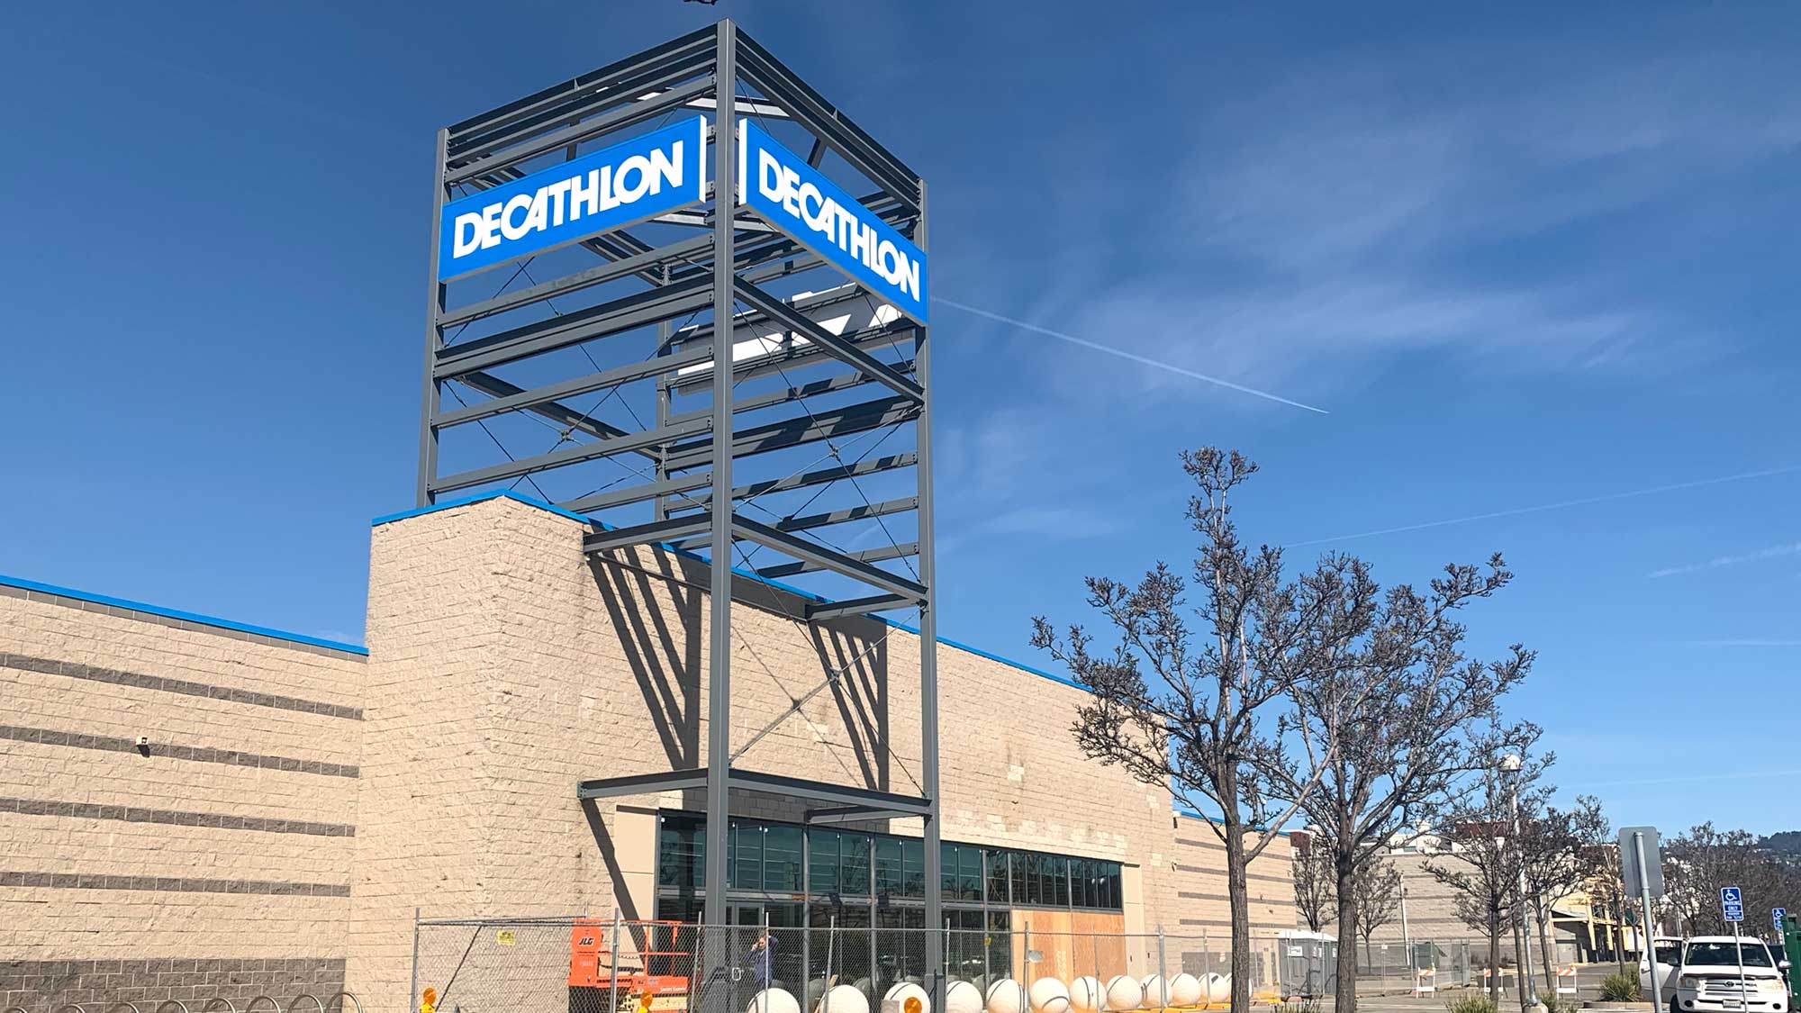
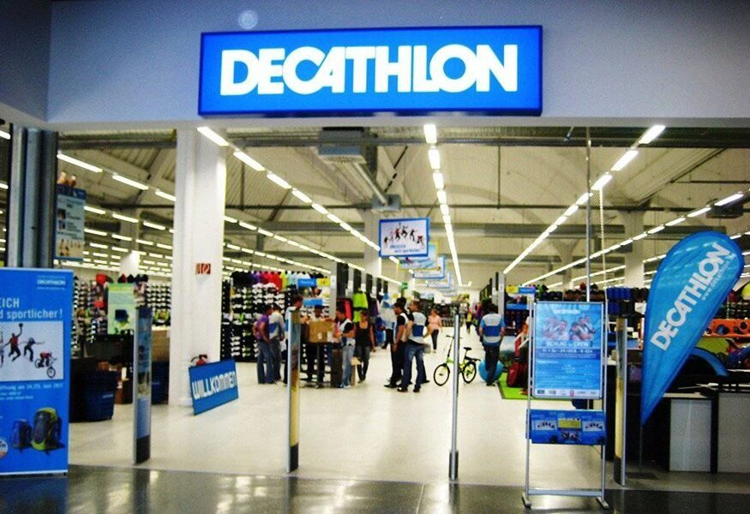

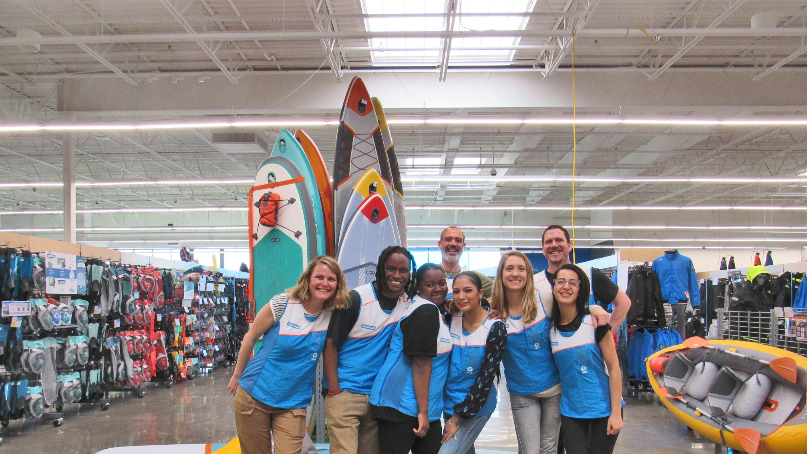
Correction collective
Etude de cas DECATHLON
Cette photo par Auteur inconnu est soumise à la licence CC BY-NC-ND
Mise en application
en groupe
de 2 à 4
Cette photo par Auteur inconnu est soumise à la licence CC BY-NC
Cette photo par Auteur inconnu est soumise à la licence CC BY-SA-NC
Cette photo par Auteur inconnu est soumise à la licence CC BY-NC-ND

Slide 90
Cas d’étude : La transformation numérique de Decathlon
Contexte général
Decathlon, leader mondial de la distribution d’articles de sport, entreprend une transformation numérique profonde pour :
Renforcer sa compétitivité face à Amazon, Intersport et les pure players
Améliorer l’expérience client omnicanale
Optimiser sa chaîne logistique et ses processus internes
Développer des services connectés (applications, objets intelligents, personnalisation)

Slide 91
Structure du cas
Organisation stratégique & objectifs
Finalité
Business model
DAS
FCS
Objectifs stratégiques
2. Valeurs et culture d’entreprise
Valeurs communiquées
Valeurs vécues
Impact sur le management

Slide 92
Structure du cas
3. Analyse de l’environnement
PESTEL
PORTER
SWOT
4. Étude du marché, clients et offre
Clientèle historique
Clientèle actuelle
Prospects
Gammes
Services

Slide 93
Structure du cas
5. Systèmes d’information et stratégie
Enjeux
Fonction DSI
MOA/MOE
Gouvernance SI
Performance
6. Projet informatique dans l’entreprise
Projet
Parties prenantes
Outils
Documentation
Risques
Indicateurs

Slide 94
Structure du cas
7. Culture d’entreprise et posture professionnelle
Soft skills
Communication interservices
Intégration projet
Reporting
Modalités pédagogiques proposées
Travail en groupe : analyse SWOT, PESTEL, PORTER
TD : cartographie des parties prenantes, rédaction d’un cahier des charges simplifié
Étude de cas : simulation de comité de pilotage SI
Restitution orale : synthèse stratégique et recommandations

Slide 95
Structure du cas
Organisation stratégique & objectifs
Finalité : démocratiser le sport
Business model : magasins + e-commerce + innovation produit
DAS : sports individuels, sports collectifs, services digitaux
FCS : prix accessible, innovation produit, proximité client
Objectifs stratégiques : croissance durable, digitalisation, internationalisation
2. Valeurs et culture d’entreprise
Valeurs communiquées : vitalité, responsabilité, esprit d’équipe
Valeurs vécues : autonomie, innovation terrain, culture du test
Impact sur le management : management participatif, intrapreneuriat

Slide 96
Structure du cas
3. Analyse de l’environnement
PESTEL : pression écologique, digitalisation, attentes sociétales
PORTER : concurrence forte, menace des substituts (marketplaces), pouvoir des clients
SWOT : forces (marque, R&D), faiblesses (retard digital), opportunités (objets connectés), menaces (pure players)
4. Étude du marché, clients et offre
Clientèle historique : familles, sportifs amateurs
Clientèle actuelle : utilisateurs mobiles, clients omnicanaux
Prospects : sportifs urbains, seniors, abonnés aux services
Gammes : marques propres (Quechua, Domyos), innovation (Kiprun, Van Rysel)
Services : appli Decathlon Coach, location, réparation

Slide 97
Structure du cas
5. Systèmes d’information et stratégie
Enjeux : omnicanalité, personnalisation, logistique intelligente
Fonction DSI : pilotage des projets SI, cybersécurité, data
MOA/MOE : projets CRM, ERP, UX mobile
Gouvernance SI : alignement avec les métiers, comité digital
Performance : réduction des délais, satisfaction client, taux de conversion
6. Projet informatique dans l’entreprise
Projet : refonte du site e-commerce et intégration du CRM
Parties prenantes : DSI, marketing, logistique, direction
Outils : Jira, Teams, SharePoint, Trello
Documentation : cahier des charges, backlog, guides utilisateurs
Risques : retard, résistance au changement, sécurité
Indicateurs : taux de rebond, NPS, disponibilité du site

Slide 98
Structure du cas
7. Culture d’entreprise et posture professionnelle
Soft skills : agilité, écoute, esprit d’équipe
Communication interservices : ateliers, sprints, feedback
Intégration projet : onboarding, binômes, co-conception
Reporting : tableaux de bord, synthèses hebdomadaires, comités de pilotage
Modalités correction
Travail en groupe sous format TD sur l’étude de cas Decathlon
Restitution orale : synthèse stratégique et recommandations sur les notions choisies avec slides PPT
QCM sur les notions de cours (moyenne de deux exercices)

Slide 99
Conclusion
Conserver bien ces méthodes et outils qui vous permettront de faire l’analyse des entreprises pour lesquelles vous allez postuler dans le cadre de votre recherche d’alternance pour bien connaitre les caractéristiques des structures ciblées.

Slide 100
2025 / 2026 Connaissance de l’entreprise

